Slide 1
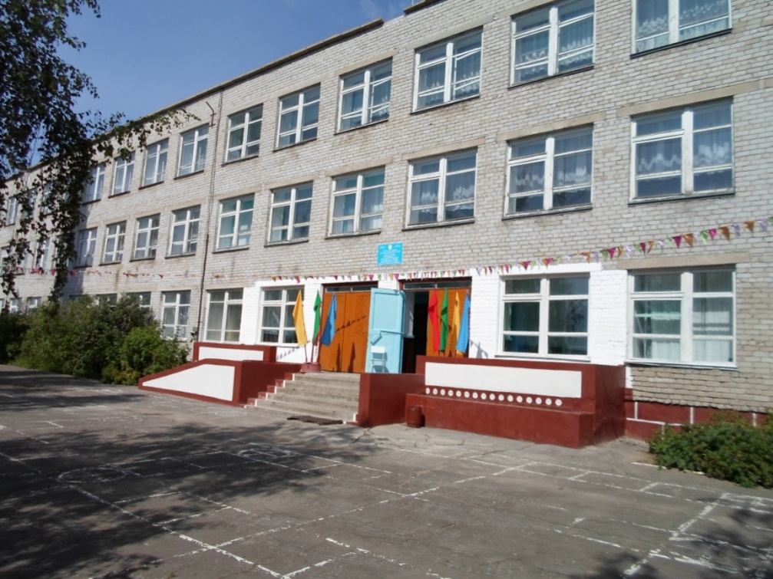
Организация нового 2020-2021 учебного года в КГУ «Ольгинская СОШ» Успенского района

Slide 2
Занятия будут проходить
в 2 смены
2 смена
76 учащихся
5а,6а,7а,8а,9а,10а,11а
5б,7б,8б,9б,11б классы
Один класс -
один кабинет
1 смена
41
12.30-17.00
1а,2а,3а,4а
1б, 2б, 3б, 4бклассы
35
8.30-12.10
Вход в школу предусмотрен через 1 центральную дверь

Slide 3
Рекомендации в организации УВП
Вход в здание школы сопровождается приемом медицинского работника и термометрии учащихся и сотрудников школы;
Отменяется кабинетная система, один класс- один кабинет;
Расписание звонков составляется отдельно на каждой класс; Длительность перерыва не менее 10 минут;
Во время каждого перерыва классная комната проветривается и проводиться влажная уборка.
Горячего питания не будет.
Учащиеся находиться в классе в маске, в перерывах (если на свежем воздухе) без маски;
Уроки физической культуры проводятся на свежем воздухе;
Между сменами дезинфекция и кварцевание кабинетов, коридоров и ученической мебели;
Приход и уход учащихся начальных классов сопровождается родителями или законными представителями;

Slide 4
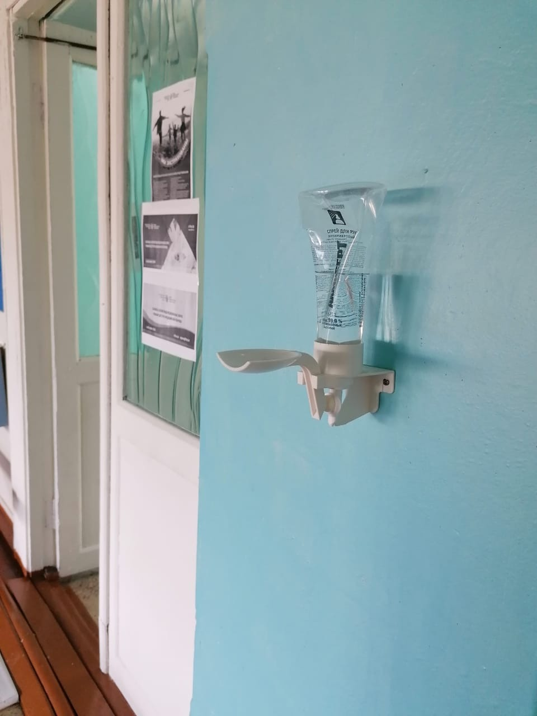
Установка санитайзеров
по школе

Slide 5
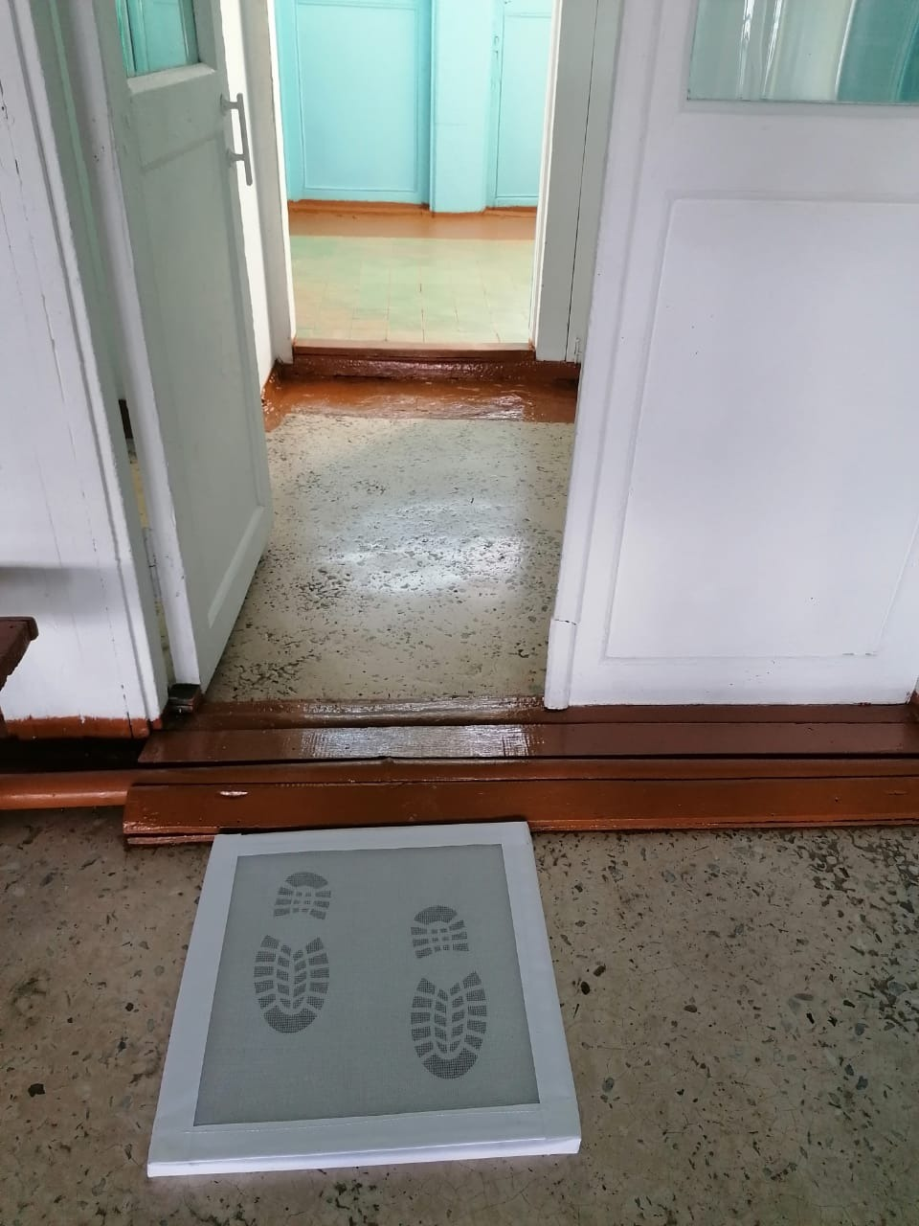
При входе
и выходе
дезинфицирующий коврик

Slide 6
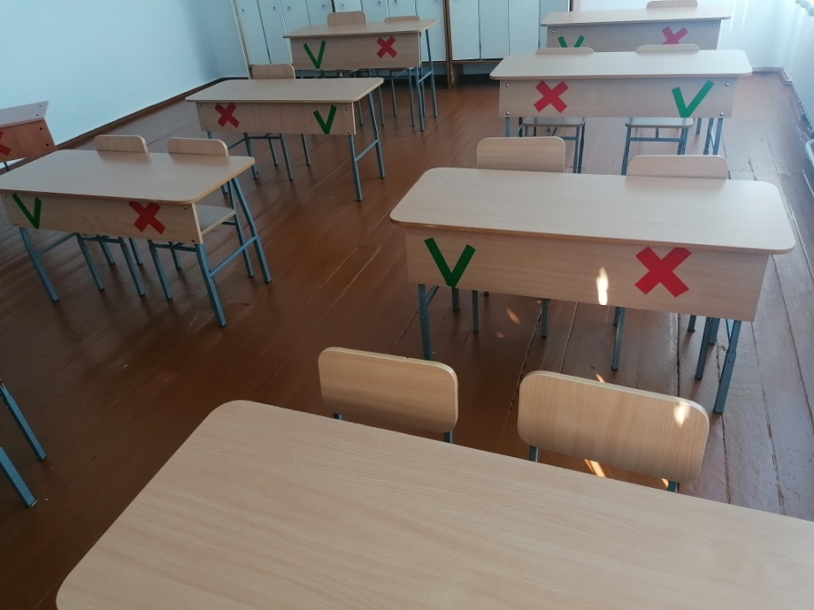
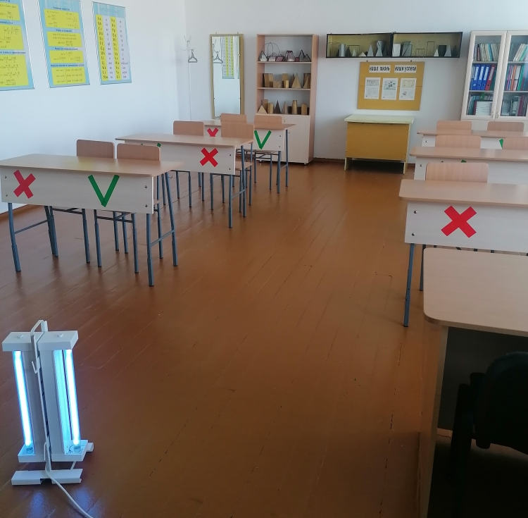
Обработка школы
переносной
кварцевой лампой
Рассадка учащихся
1 – 1,5 метра

Slide 7
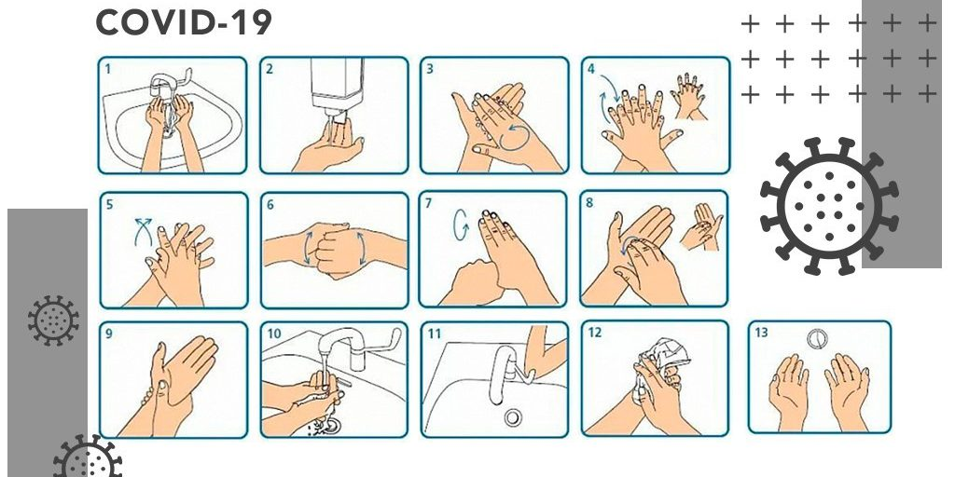
Размещение памяток в санузлах школы

Slide 8
Установка по всей школе рекомендаций по СOVID- 19

Slide 9
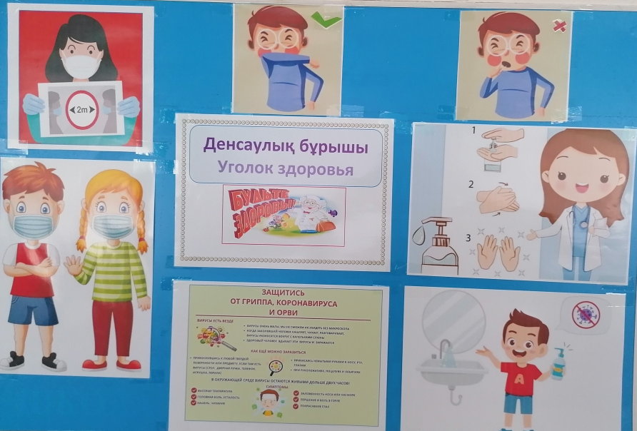
Установка по всей школе рекомендаций по СOVID- 19

